Slide 1
Informační systémy pro pedagogy
4. Knihovny

Slide 2
Knihovny v ČR
Nejhustší síť veřejných knihoven v Evropě – přes 5000 veřejných knihoven
Různé typy knihoven – podle zaměření fondu a poskytovaných služeb - městské, vědecké, vysokoškolské, školní, lékařské
Činnost knihoven upravena zákonem č. 257/2001 Sb., o knihovnách a podmínkách provozování veřejných knihovnických a informačních služeb

Slide 3
Knihovny v ČR
Systém knihoven
Národní knihovna, Moravská zemská knihovna, Knihovna K.E. Macana
Krajské knihovny
Specializované knihovny – VŠ knihovny, Pedagogická knihovna J.A.Komenského (dříve Národní pedagogická knihovna)…
Základní knihovny

Slide 4
Služby knihoven
Výpůjční – absenční, prezenční, meziknihovní výpůjční služby
Reprografické – papírové kopie, elektronické kopie
Poskytování elektronických kopií je omezeno na služby tzv. elektronického dodávání dokumentů (VPK, eDoDo, e-PK), kopie se neposílají e-mailem, jsou poskytovány prostřednictvím chráněného prostoru na serveru provozovatele služby
Některé knihovny umožňují uživatelům samoobslužné skenování bez poplatku

Slide 5
Služby knihoven
Referenční - doporučování informačních zdrojů k určitému tématu
Na místě x virtuální (např. Ptejte se knihovny)
Rešeršní – soupis literatury k určitému tématu z katalogů, databází, obvykle zpoplatněno
Zpřístupňování online zdrojů – e-knihy, e-časopisy, databáze
Přístup v knihovně x vzdálený přístup
Podmínky užívání knihovny a jejích služeb stanovuje vždy knihovní řád

Slide 6
Autorské právo
Zákon 121/2000 Sb., o právu autorském, o právech souvisejících s právem autorským
Autor má výlučné právo rozhodnout o užití díla a za užití díla mu náleží odměna
Právo dílo užít:
a) právo na rozmnožování díla (§ 13),
b) právo na rozšiřování originálu nebo rozmnoženiny díla (§ 14),
c) právo na pronájem originálu nebo rozmnoženiny díla (§ 15),
d) právo na půjčování originálu nebo rozmnoženiny díla (§ 16),
e) právo na vystavování originálu nebo rozmnoženiny díla (§ 17),
f) právo na sdělování díla veřejnosti (§ 18)

Slide 7
Autorské právo - výjimky
§ 31Citace
(1) Do práva autorského nezasahuje ten, kdo
a) užije v odůvodněné míře výňatky ze zveřejněných děl jiných autorů ve svém díle,
b) užije výňatky z díla nebo drobná celá díla pro účely kritiky nebo recenze vztahující se k takovému dílu, vědecké či odborné tvorby a takové užití bude v souladu s poctivými zvyklostmi a v rozsahu vyžadovaném konkrétním účelem,
c) užije dílo při vyučování pro ilustrační účel nebo při vědeckém výzkumu, jejichž účelem není dosažení přímého nebo nepřímého hospodářského nebo obchodního prospěchu, a nepřesáhne rozsah odpovídající sledovanému účelu;
vždy je však nutno uvést, je-li to možné, jméno autora, nejde-li o dílo anonymní, nebo jméno osoby, pod jejímž jménem se dílo uvádí na veřejnost, a dále název díla a pramen

Slide 8
Autorské právo - výjimky
§ 37 Knihovní licence
Umožňuje knihovnám půjčovat a kopírovat autorská díla
Knihovny odvádí poplatek za půjčování a kopírování kolektivnímu správci

Slide 9
Autorské právo a elektronické kopie
Elektronické dodávání dokumentů – nutná smlouva s DILIA – Virtuální polytechnická knihovna (VPK)
Digitální knihovny – např. Národní digitální knihovna
Většina digitálních dokumentů může být přístupná pouze v prostorách knihovny na speciálně upravených počítačích (bez možnosti elektronického výstupu, kopírování…)

Slide 10
UKAŽ přihlášení
Je možné, že si knihu budu chtít půjčit nebo rezervovat, nejprve se tedy přihlásím.
Přihlášení je potřebné i pro přístup k online zdrojům.
Do UKAŽ funguje můj univerzitní login a heslo.

Slide 11
UKAŽ jednoduché hledání
Nechci se zdržovat, použiji jednoduché hledání na úvodní stránce.
Zadám název a mohu přidat také jméno autora. Proč AND? Systém zadaná slova bez operátoru vyhledává blízko sebe, jméno autora se bude vyskytovat v dokumentu na jiném místě, není to tedy žádoucí.
Pokud nechci vysloveně tištěné či vysloveně elektronické zdroje, zvolím první variantu hledání – všude.

Slide 12
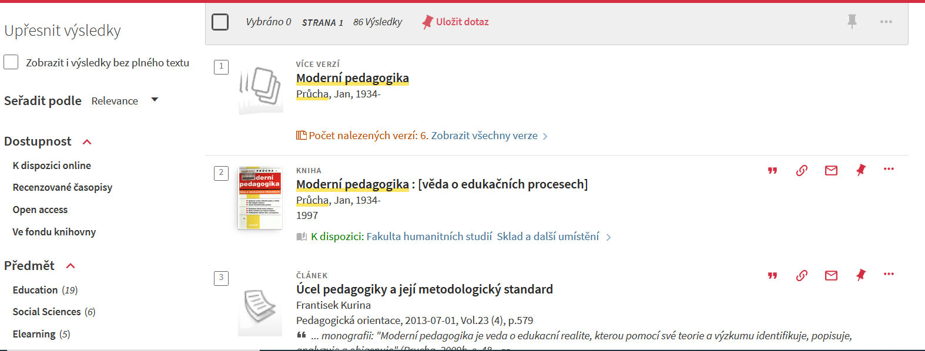
UKAŽ výsledky
Kniha je dostupná ve více verzích, kliknutím na název nebo odkaz „zobrazit všechny verze“ se dostanu na jejich přehled.

Slide 13
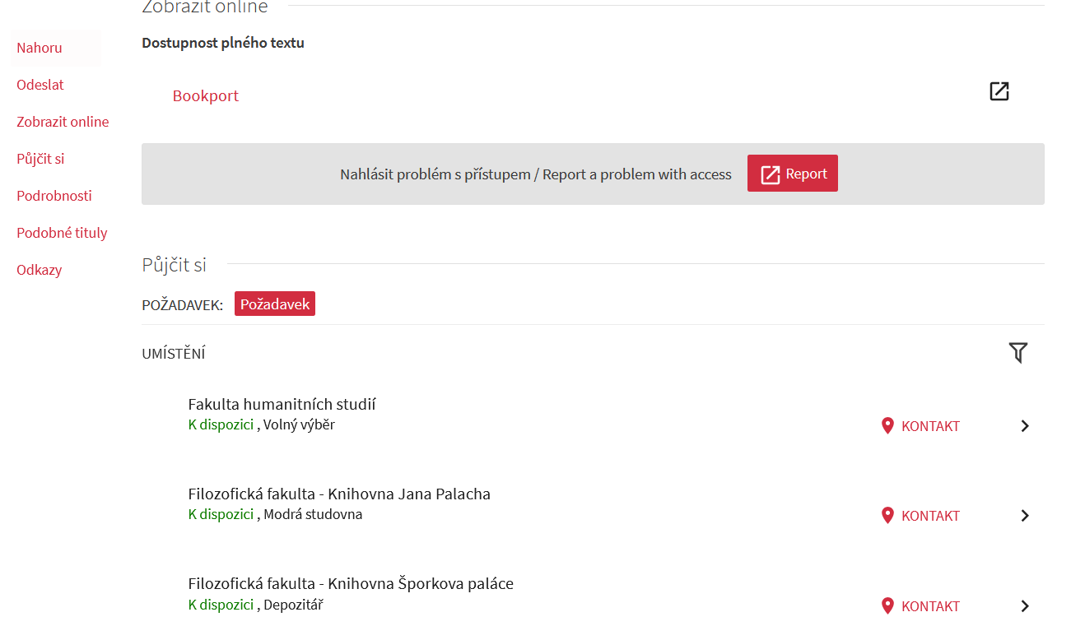
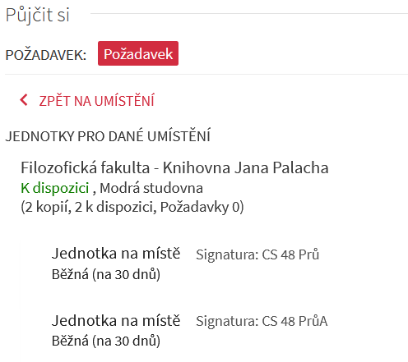
UKAŽ přehled verzí
Knihu si mohu vypůjčit v tištěné podobě a nebo využít online přístup.
Vidím, kde všude je kniha dostupná.
Zobrazím si i exempláře ve vybrané knihovně.

Slide 14
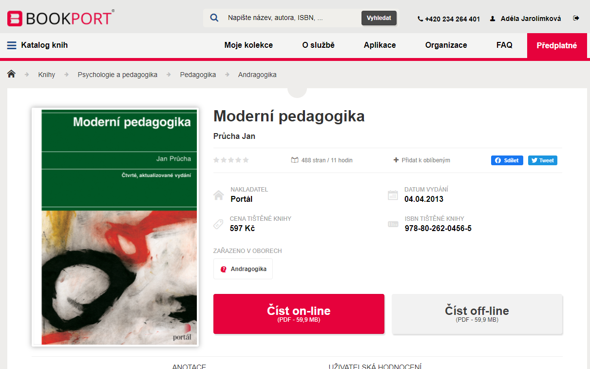
Online verze
E-knihy jsou dostupné přes různé platformy (Bookport, EBSCO, ProQuest, digitální knihovny) – podmínky přístupu se liší
Číst on-line – číst v prohlížeči
Číst off-line (někde jako výpůjčka, stažení apod.) – možnost stáhnout celou knihu na stanovenou dobu do aplikace – např. Adobe Digital Edition, Bookport apod.
Digital Rights Management – e-knihy jsou obvykle chráněny proti zneužití – nelze je stáhnout mimo stanovenou platformu, do knihy se ukládá jméno uživatele…

Slide 15
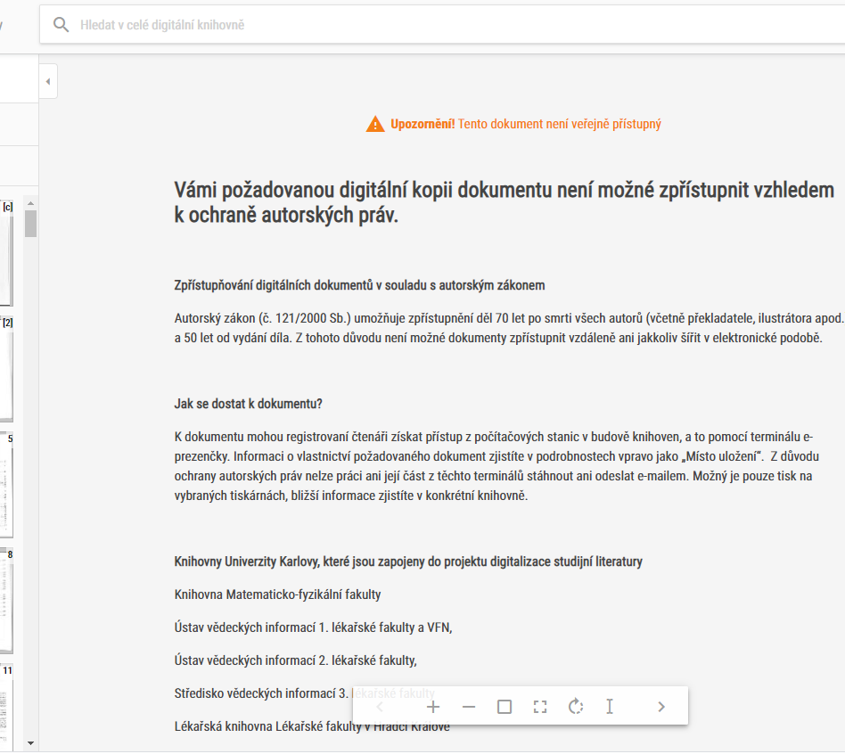
E-prezenčka
Digitalizované dokumenty přístupné pouze v knihovně

Slide 16
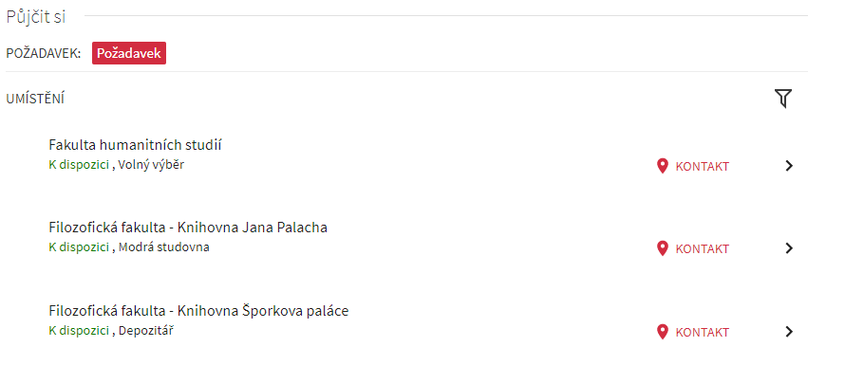
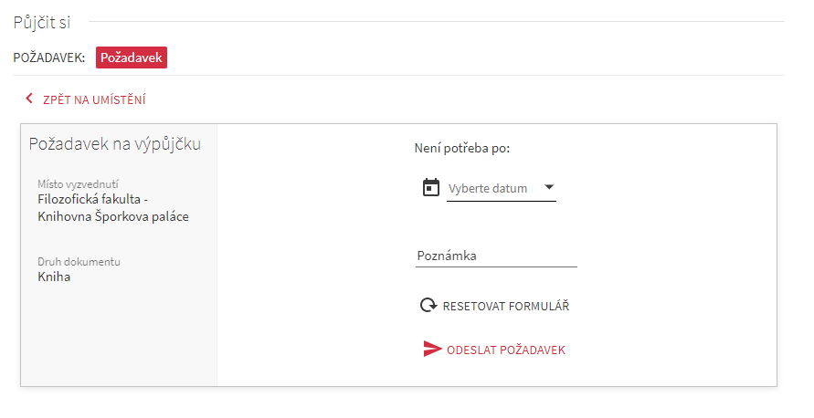
Požadavek
Objednávka - v případě, že je kniha ve skladu/depozitáři (nelze pro knihy z volného výběru)
Rezervace – v případě, že je kniha vypůjčena

Slide 17
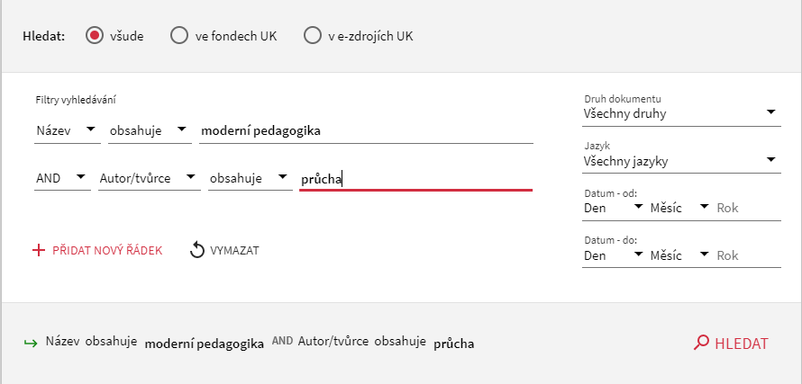
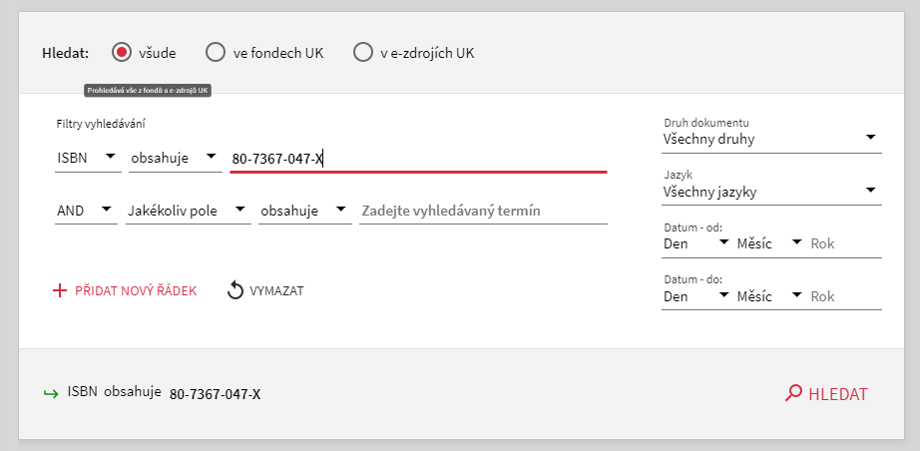
Alternativní možnosti vyhledávání
Pokročilé vyhledávání v UKAŽ
Možnost zadat údaje do pole autor a název – přesnější vyhledávání
Možnost zadat ISBN – přesné vyhledávání
Proč vybrat pole ISBN? Systém vyhledá pouze požadovaný dokument. Pokud bychom nechali systém hledat všude, najde např. i dokumenty, kde je ISBN součástí citace.

Slide 18
Katalog Pedagogické knihovny J.A.K.
Vyhledávání v katalogu (knihy a časopisy ve fondu knihovny) a článkové databázi (záznamy článků z cca 100 českých i zahraničních oborových časopisů)

Slide 19
Katalog Pedagogické knihovny

Slide 20
Český pedagogický tezaurus
Tezaurus – hierarchicky uspořádaný slovník, který se používá ke sjednocení popisu obsahu dokumentů – umožňuje najít dokumenty s různými názvy pod jedním pojmem
Český pedagogický tezaurus
obsahuje termíny z oblasti výchovy a vzdělávání (jejich teorie, výzkumu i praxe) a výběrově termíny z dalších souvisejících oblastí (psychologie, sociologie, jazykovědy, přírodních a společenských věd, ekonomiky apod.)
51 základních kategorií (např. Výuka, Učení, Teorie, principy a politika výchovy a vzdělávání, Kurikulum atd.)

Slide 21
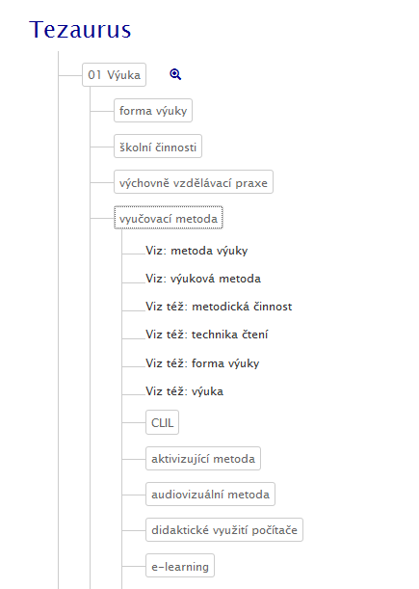
Český pedagogický tezaurus

Slide 22
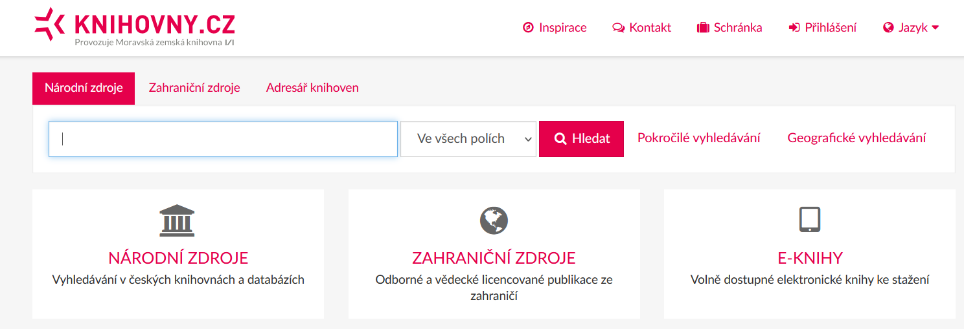
Knihovny.cz
Vyhledávání v informačních zdrojích českých knihoven – „České knihovny na jednom místě“
Uživatelsky přívětivější verze souborného katalogu
Možnost přihlášení přes „svoji“ knihovnu

Slide 23
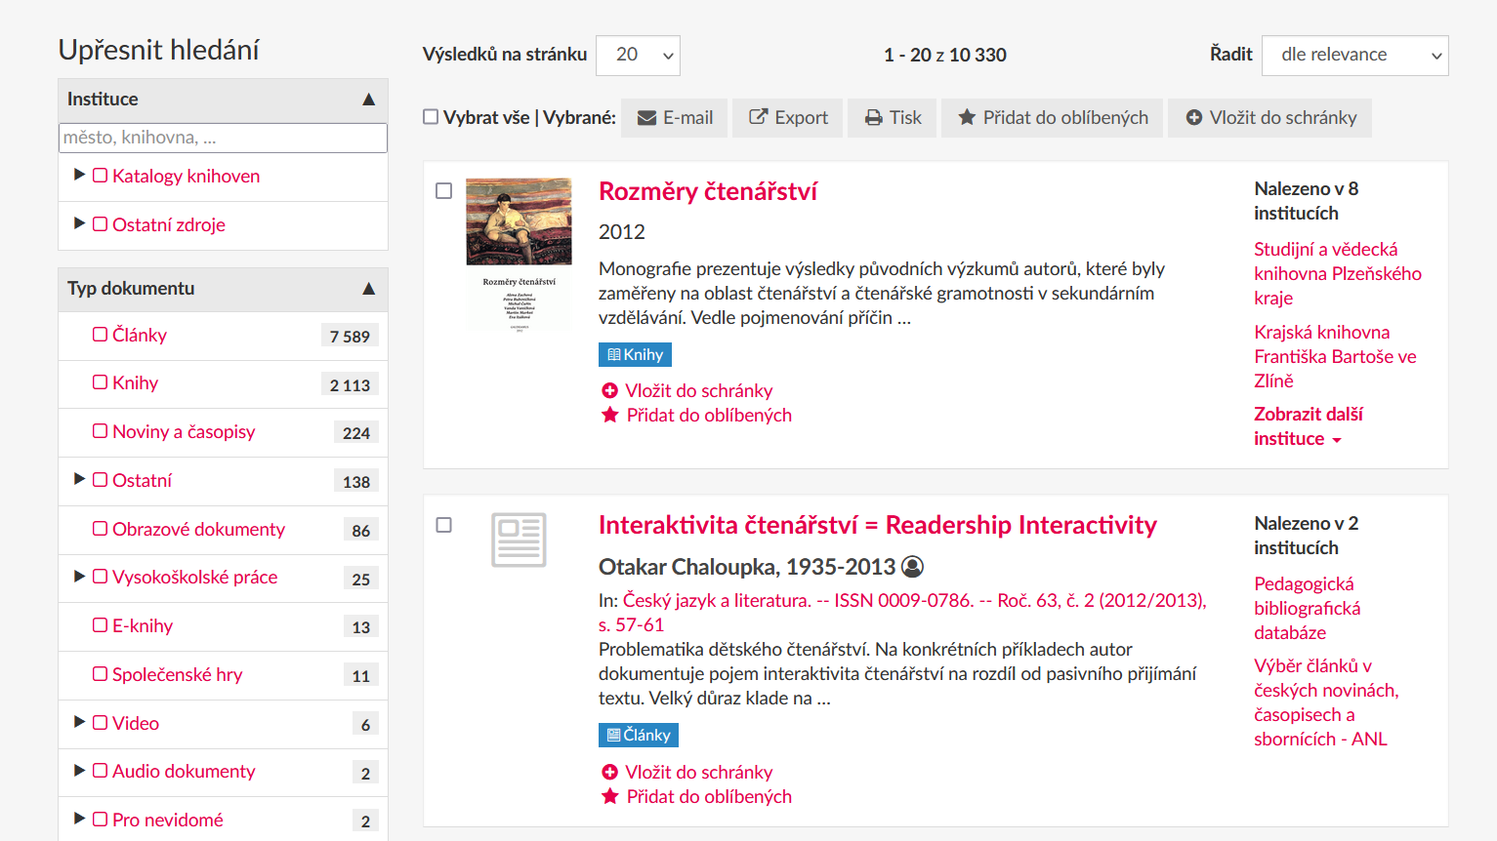
Knihovny.cz

